Slide 1
PnP u osob s poruchou autistického spektra
Kateřina Thorová, APLA
Poslanecká sněmovna
24.2. 2015

Slide 2
Osnova přednášky
Znevýhodnění u autismu a rizika z něj vyplývající (5 minut).
Problematika příspěvku na péči v ČR u osob s (PAS).
Videa.

Slide 3
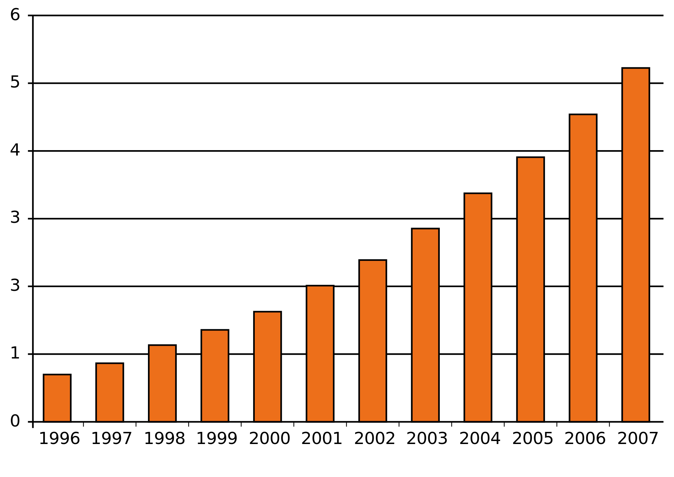
Aktuálně 1 dítě s PAS na 68 dětí

Slide 4
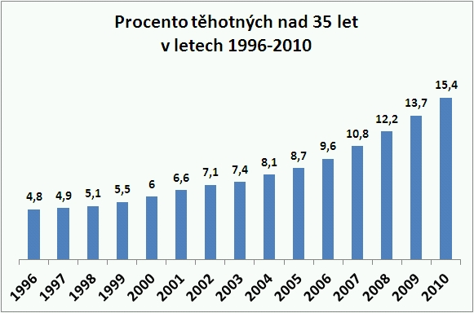
Zvyšuje se věk rodičů

Slide 5
Vyšší riziko vývojových poruch souvisí s věkem obou rodičů
do roku 1999 rodila většina žen mezi 20 a 24 lety
nyní rodí 55% matek ve věku nad 30 let
17% dokonce nad 35 let
zvyšuje se věk otců
věk otců i matek zvyšuje riziko vývojových vad
(zdroj: ÚZIS)

Slide 6

Jádrovým problémem PAS je sociálně komunikační deficit a atypické chování, často velmi problémové.
0 1 2 3

Slide 7
Autismus je charakteristický extrémně nízkým sociálním a emočním kvocientem.
Dítě se nedokáže spontánně učit skrze sociální interakci, nápodobu, sociální hru.
Selhává ve vzdělávacích institucích, v kolektivu vrstevníků, v organizovaných volnočasových aktivitách, ve vztazích, později v zaměstnání.

Slide 8
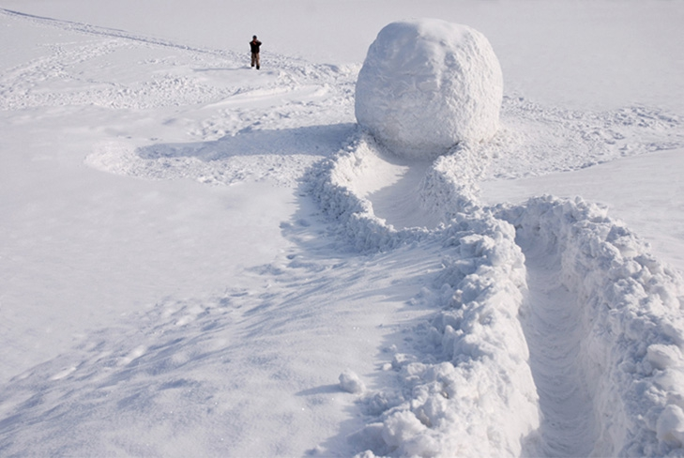
Efekt sněhové koule v průběhu života

Slide 9

Vysoce-funkční
Nízko-funkční

Slide 10
Autismus v dospělosti
nezaměstnanost (15% pracuje, 9% částečný úvazek, NAS), nezaměstnatelnost na běžném trhu práce
bezdomovectví
méně závažná kriminální činnost
sociální izolovanost
psychické poruchy
poruchy chování

Slide 11
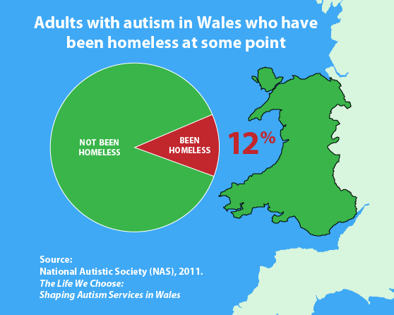
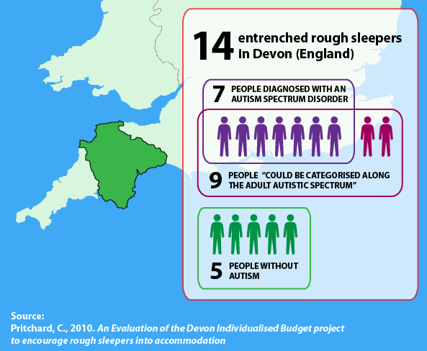
Bezdomovectví
12% žilo někdy jako bezdomovci až 2/3 bezdomovců mohou mít PAS

Slide 12
Psychické poruchy
Častá komorbidita: ADHD – 78%; úzkostné poruchy -11- 84%, bipolární porucha – 15%, deprese.
Sebevraždné myšlenky (Cassidy, 2014)
(66% osob s AS sebevražedné myšlenky, 35% dokonce plánovalo sebevraždu, sebevražedné myšlenky v běžné populaci 17%).
Chroničtí pacienti psychiatrických ambulancí nemocnic.
(Tsakinos, 2006 – stejně s MR i MR a PAS, 60%)
Cherry, Matson, & Paclawskyj, 1997; Duncan, Matson,
Bamburg, Cherry, & Buckley, 1999; Holden & Gitlesen, 2007; Matson, Smiroldo, Hamilton, & Baglio,
1997

Slide 13
Kriminální činnost
sexuální
násilí
žhářství
Faktory související s PAS (sociální naivita, rigidita, specifické zájmy, sociální neobratnost).
Švédská studie 126 pachatelů trestné činnosti (věk 15-22 let), ➢ 3% with AS, 12% pervazivní vývojová porucha.
Stahlberg et al., 2004; Simonoff et al., 2008; Guiziddin et al., 2008), Siponmaa et al., 2001;

Slide 14
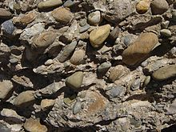
Slepence neurovývojových problémů

Slide 15
Autismus se často pojí:
s hyperaktivitou a poruchami v chování;
s poruchou intelektu (50% lidí s PAS má MR);
s dyspraxií (s vývojovou poruchou motoriky);
s dysfázií (s vývojovou poruchou řeči);
s dalšími psychickým poruchami (OCD, úzkosti, deprese);
se smyslovými poruchami;
s epilepsií.
Každá porucha snižuje funkčnost dítěte
(jeho schopnost adaptovat se na běžné prostředí)

Slide 16
Zákon č. 329/2011 Sb., proveden vyhláškou č. 388/2011 Sb., příloha č. 4 této vyhlášky
Průkaz TP (psychické postižení s opakujícími se poruchami komunikace a orientace v exteriéru včetně vysoce funkčního autismu).
Průkaz ZTP (psychické postižení s opakujícími se závažnými poruchami komunikace a orientace v exteriéru včetně středně funkčního autismu).
Průkaz ZTP/P (psychické postižení se ztrátou duševních kompetencí, s neschopností komunikace a orientace včetně nízkofunkčního autismu
Střední, těžká a hluboká mentální retardace a demence.

Slide 17
Zákon č. 329/2011 Sb., proveden vyhláškou č. 388/2011 Sb., příloha č. 4 této vyhlášky
Nikde v žádném diagnostickém manuálu není definováno, co je nízko, středně a vysoce funkční autismus.
Osoby se středně funkčním a vysoce funkčním autismem (ve smyslu že mluví a mají méně postižený intelekt) často potřebují průvodce a nemohou se po ulici pohybovat samy. Mají obrovské obtíže v adaptabilitě, poruchy v chování…

Slide 18
Zákon č. 329/2011 Sb., proveden vyhláškou č. 388/2011 Sb., příloha č. 4 této vyhlášky
Osoba s „vysoce funkčním autismem“ (ve smyslu že mluví a nemá mentální retardaci) může potřebovat vysokou míru podpory, nemůže se po ulici pohybovat sama a potřebuje průvodce.
Středně funkční autismus je těžké postižení, často do kategorie patří děti s těžkou poruchou komunikace, které řeknou pár slůvek a částečně spolupracují, ale nemohou se v žádném případě pohybovat samy po ulici.

Slide 19
Co děti s lehkou mentální retardací a autismem?
Ve věku, kdy se dítě pohybuje samostatně po městě, dojede do školy apod. (okolo 10-12 let), dítě s LMR této dovednosti není schopno.
Rodiče ho musí vozit, často do vzdálené speciální školy.

Slide 20
Z pohledu poradenského pracovníka
nespravedlivé posuzování, obrovské rozdíly v míře podpory;
strach rodičů se ozvat, odvolat se (přijdou o vše)
dehonestující výroky posudkové komise („buďte ráda, že mluví“, „přece z něho nechcete vychovat postiženého“).

Slide 21
Z pohledu poradenského pracovníka
Lékaři a psychologové neumí psát zprávy:
„nehovoří jazykem, kterému správní orgán rozumí“
Dochází k dezinterpretacím napsaného, výběr „co se hodí“.
Lékaři nechtějí posudky vystavovat, nemají čas.

Slide 22
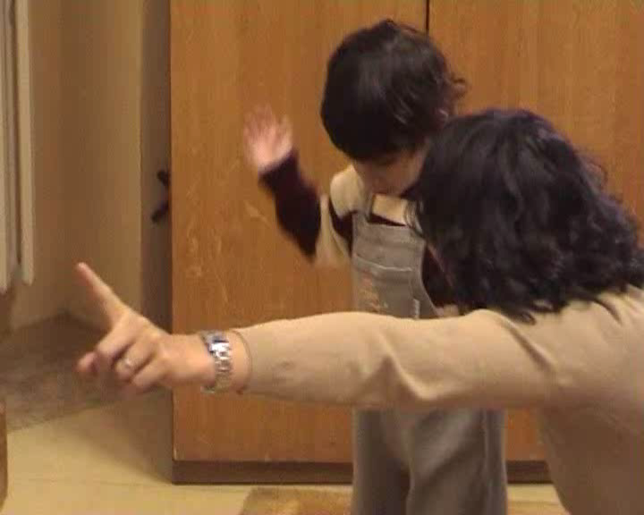

Slide 23
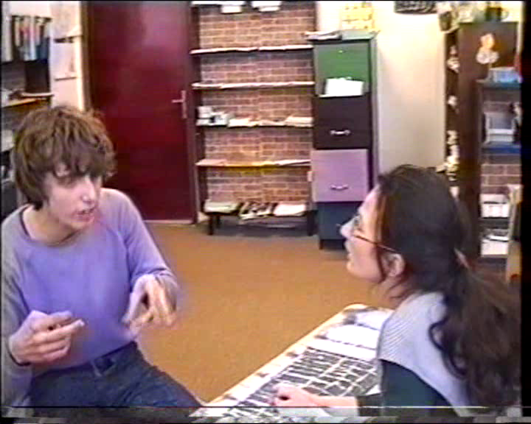

Slide 24
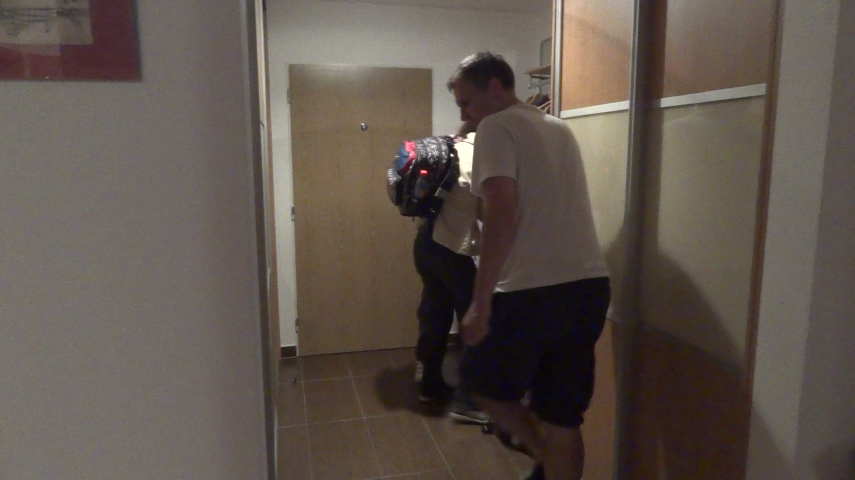

Slide 25
Navržené řešení
Vytvořit podrobná písemná vodítka, jak používat metodiku určenou pro posudkové lékaře.
Zahrnout specifika duševních poruch.
Vytvořit metodiku pro osoby, které píší posudky.
Přizvat si k jejich tvorbě odborníky, kteří se diagnostikou zabývají. Materiál dát k multidisplinární recenzi psychiatrům, psychologům, zástupcům pečovatelů, sociálním pracovníkům.

Slide 26
Děkuji za pozornost.
Kateřina Thorová
APLA, Praha

